Slide 1

ESCENARIO DE RIESGO
IDENTIFICACIÓN DE PROBABLES LOCALIDADES AFECTADAS
PRONÓSTICO DE PRECIPITACIONES 13/12/2017 (16:00 HORAS)

Slide 2
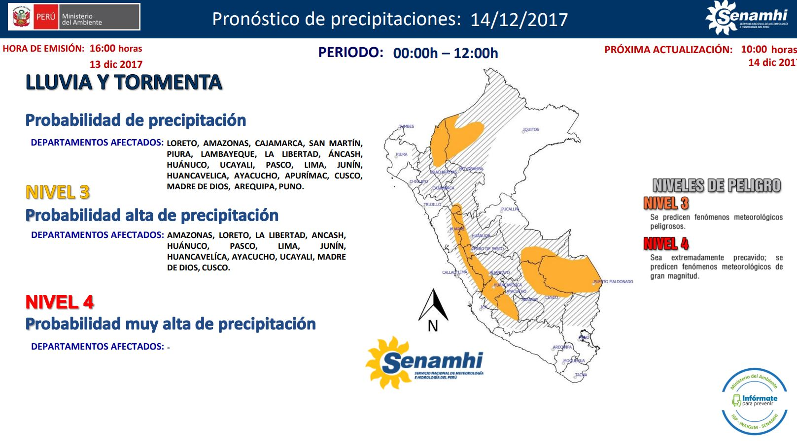

Slide 3
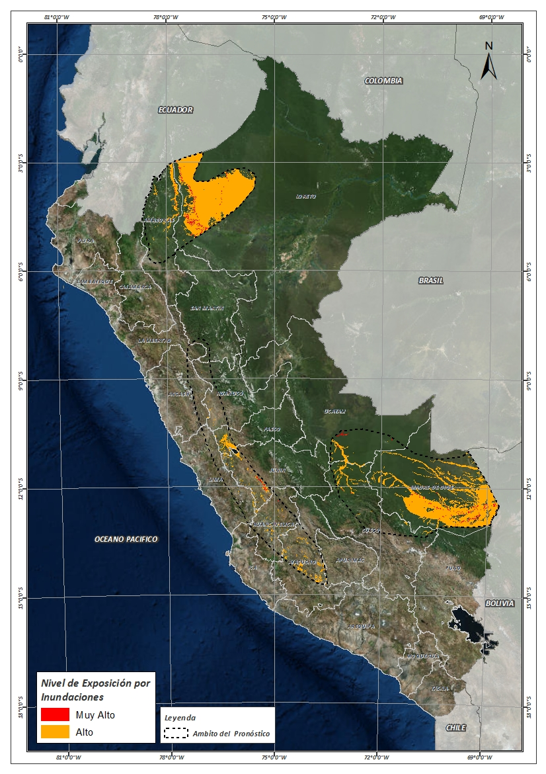
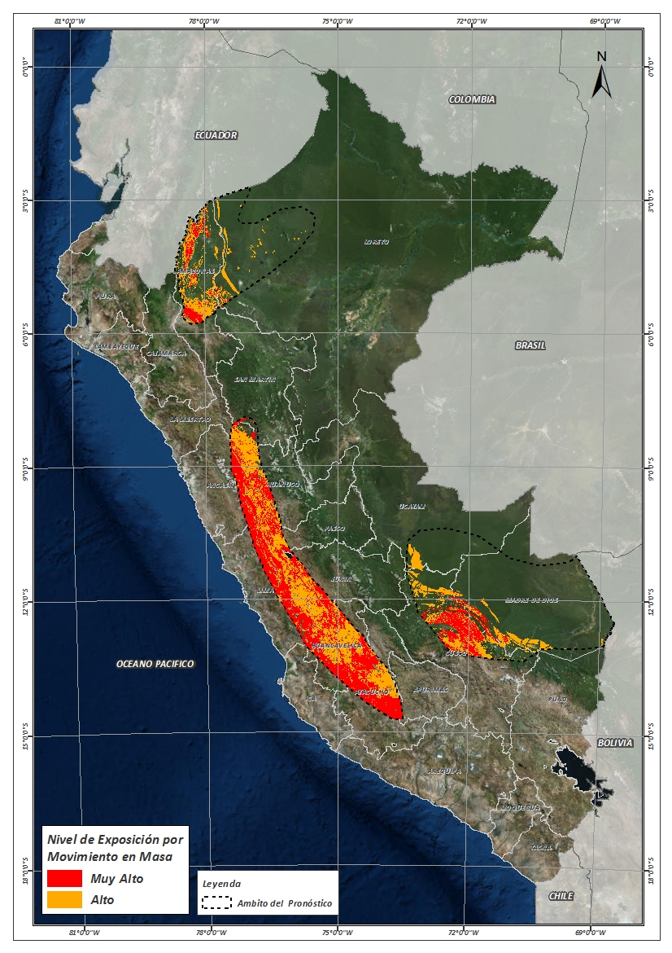
Mapa de exposición alta por INUNDACION Según el Pronóstico de Lluvias
Mapa de exposición alta por MOVIMIENTOS EN MASA Según el Pronóstico de Lluvias

Slide 4
Distritos expuestos por Inundación

Slide 5
Población expuesta por Inundación

Slide 6
Distritos expuestos por movimiento en masa

Slide 7
Población expuesta por Movimientos en Masa

Slide 8

Consultas:
soporte-sigrid@cenepred.gob.pe

